Slide 1
ДОКАЗВАНЕ НА МОЗЪЧНА СМЪРТ
ВЕЛИКО ТЪРНОВО
02-04 Август 2019

Slide 2
Смърт-дефиниция
История
Древна Гърция-Vital spirit
Смъртта като процес
19 в. Вирхов
20 в. Mollaret и Goulon- coma depasse
1968 г. World Medical Association, Harvard medical school- неврологични критерии

Slide 3
Смърт-дефиниция
Колко вида смърт има?
Циркулаторни критерии
Неврологични критерии
Соматични критерии

Slide 4
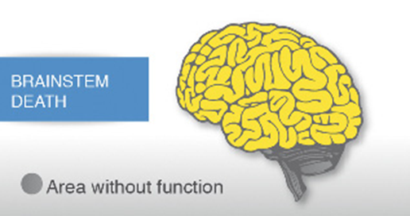
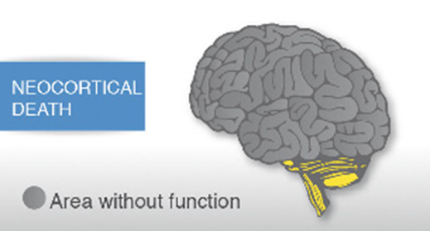
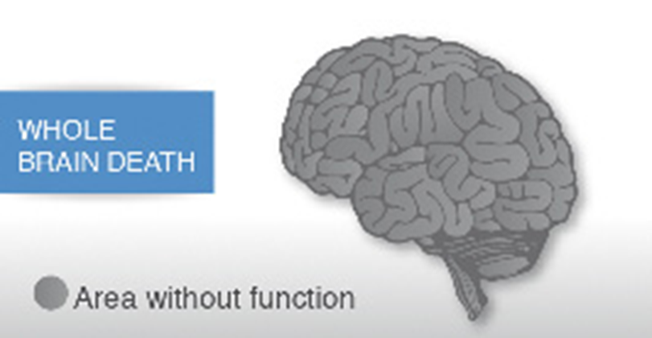
Концепция за мозъчна смърт
Смърт на мозъчния ствол
Неокортикална смърт
Смърт на целия мозък

Slide 5
Мозъчна смърт
Кой поставя диагнозата
„ МОЗЪЧНА СМЪРТ“?
Медицинска диагноза
Правни аспекти

Slide 6
Мозъчна смърт
НАРЕДБА № 14 ОТ 15 АПРИЛ 2004 Г. ЗА МЕДИЦИНСКИТЕ КРИТЕРИИ И
РЕДА НА УСТАНОВЯВАНЕ НА СМЪРТ
Издадена от министъра на здравеопазването
Обн. ДВ. бр. 39 от 12 Май 2004 г., изм. и доп. ДВ. бр. 32 от 2 Април 2013 г.,
изм. ДВ. бр. 41 от 21 Май 2019 г.

Slide 7
Предварителни условия
Да са уведомени близките
Пациент в кома, на ИБВ
Причина за мозъчна смърт
Липса на артериална хипотония САН > 55mm Hg
Липса на хипотермия 32⁰C
Метаболитни нарушения
Медикаменти

Slide 8
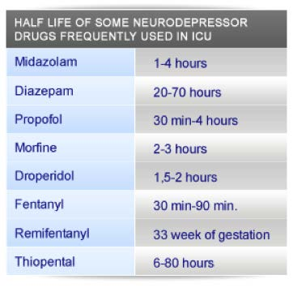

Slide 9
Клинични тестове
Клиничните тестове при мозъчна смърт демонстрират двустранната липса на рефлекси от мозъчния ствол

Slide 10
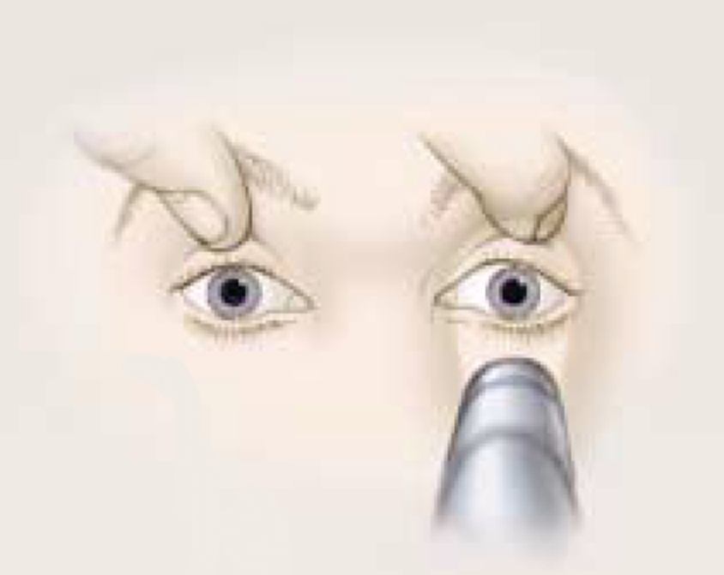
Клинични тестове
Липсва зенична реакция на светлина
Високи дози адреномиметици
Високи дози Атропин

Slide 11
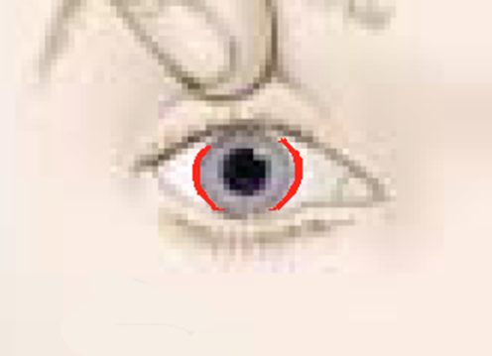
Клинични тестове
Липса на корнеален рефлекс

Slide 12
Клинични тестове
Липсва двигателна активност
Стимулация в зоната на Trigeminus
Стимулация в зоната на гръбначния мозък

Slide 13
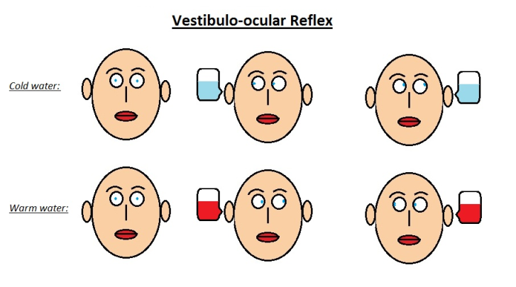
Клинични тестове
Липса на окуловестибуларен рефлекс
Глава повдигната на 30⁰, 50 мл ледена вода

Slide 14
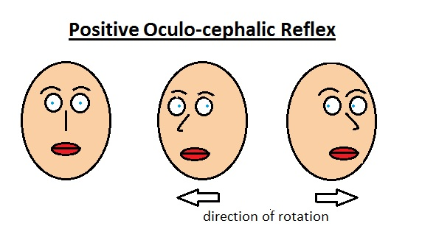
Клинични тестове
Липса на окулоцефален рефлекс

Slide 15
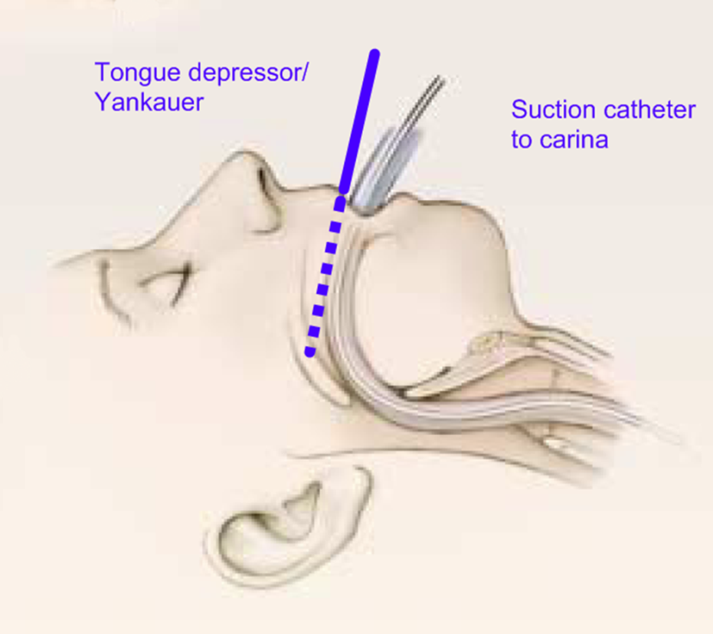
Клинични тестове
  Липсва рефлекс на повръщане
Стимулация на корен на език и задна фарингеална стена

Slide 16

Клинични тестове
Липсва кашличен рефлекс
Обикновено е последният който се губи, и първият, който се забелязва.

Slide 17
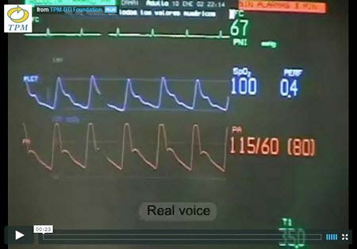
Клинични тестове
Липса на окулокардиален рефлекс
15 sec компресия
10 % намаляване на пулсовата честота
35% намаляване на артериалното налягане

Slide 18
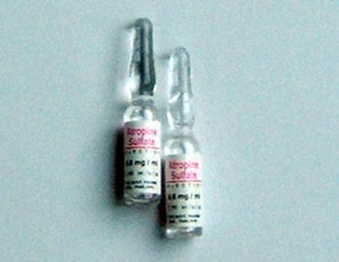
Клинични тестове
Атропинов тест
0,05 mg/kg
10% намаляване на пулсовата честота
Приложение през отделна венозна линия
Провежда се след изследване на зеничните реакции на светлина

Slide 19
Клинични тестове
Апнеичен тест
CO2 > 55 mmHg
20 mmHg над изходната стойност
CO2 нараства с 2-3 mmHg/min
Изпълнява се последен

Slide 20
Инструментални методи
Феномени свързани с мозъчната смърт
Липса на електрическа активност
Липса на мозъчна циркулация
Липса на метаболитна активност

Slide 21
Инструментални методи
Инструменталните методи се използват за да демонстрират един от феномените свързани с мозъчната смърт.
При концепцията за смърт на мозъчния ствол не са задължителни.
При концепцията за смърт на целия мозък е задължително да се използва един от тях.

Slide 22
Инструментални методи
Електроенцефалография
Най-малко 8 отвеждания
2 microV/mm
Два записа с продължителност 30 min през интервал от 6 часа
Не се прилага при деца < 6 г
Мултимодални евокирани потенциали

Slide 23
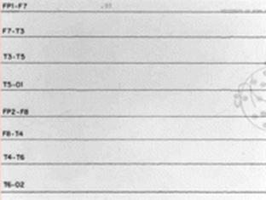
Инструментални методи
Електроенцефалография

Slide 24
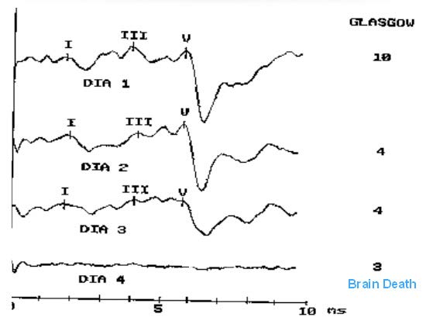
Инструментални методи
Евокирани потенциали

Slide 25
Инструментални методи
Транскраниален доплер
Демонстрира липсата на мозъчна циркулация
Лесноприложим
Изисква квалифициран специалист

Slide 26
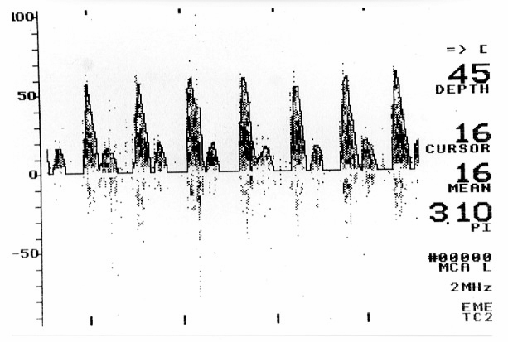
Инструментални методи
Транскраниален доплер

Slide 27
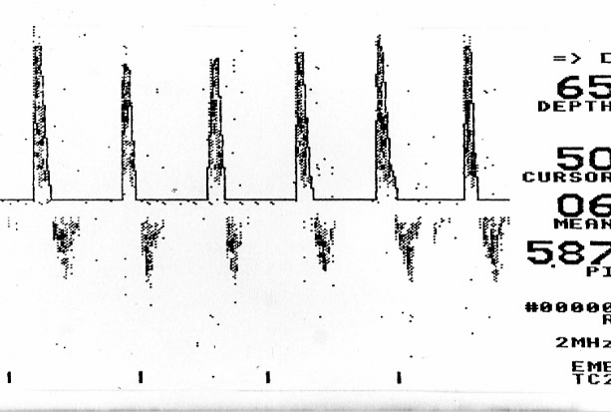
Инструментални методи
Транскраниален доплер

Slide 28
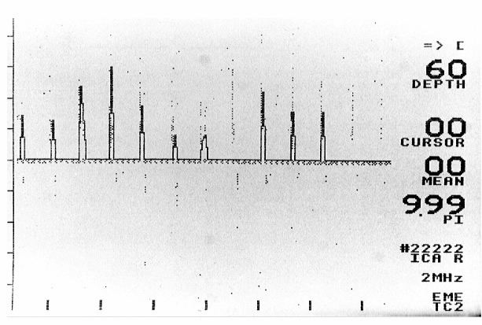
Инструментални методи
Транскраниален доплер

Slide 29
Инструментални методи
Мозъчна артериография
Тотална липса на контрастиране на артерии и вени
Контрастиране до ниво велизиев кръг
Забавяне на артериовенозната циркулация над 15 sec

Slide 30
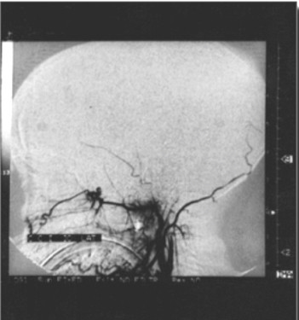
Инструментални методи
Мозъчна артериография

Slide 31
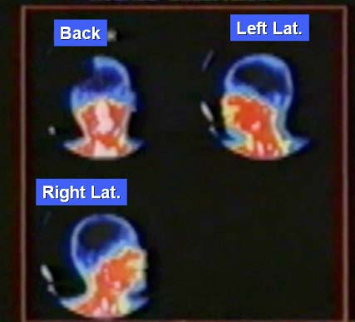
Инструментални методи
Мзъчна гамаграфия

Slide 32
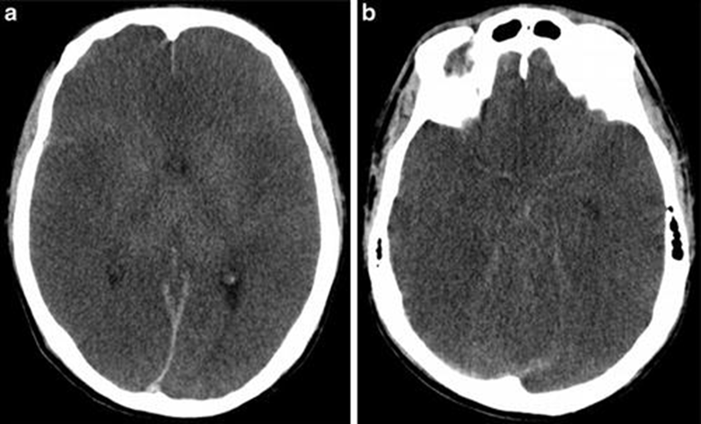
Инструментални методи
CT Ангиография

Slide 33
Инструментални методи
Не съществува инструментален метод, через който да се постави диагнозата мозъчна смърт.
Инструменталните методи се използват само за потвърждаване на диагнозата.

Slide 34
Период на изчакване
Harvard medical school - 24ч.
НАРЕДБА № 14 ОТ 15 АПРИЛ 2004 Г. -12ч.
ЕЕГ+ клинични тестове - 6ч.
Ангиография + клинични тестове - 2ч.
Ако един от клиничните тестове или от инструменталните методи НЕ потвърди диагнозата МОЗЪЧНА СМЪРТ ?
Повторно потвърждаване - 12ч.

Slide 35
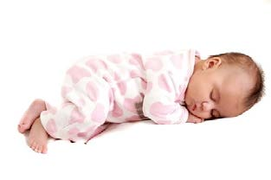
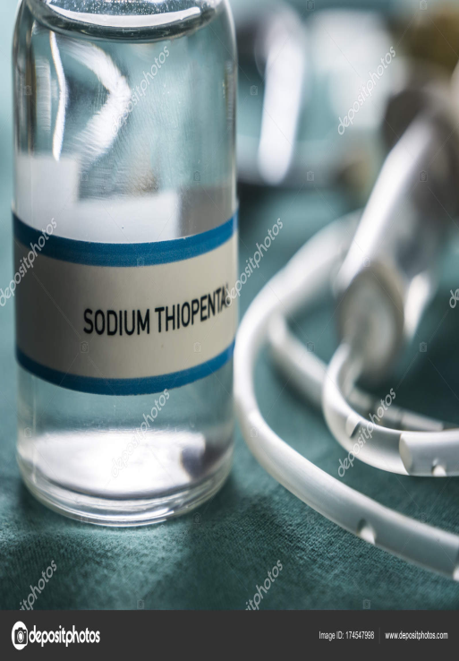
Особени ситуации
Деца
Барбитурати

Slide 36
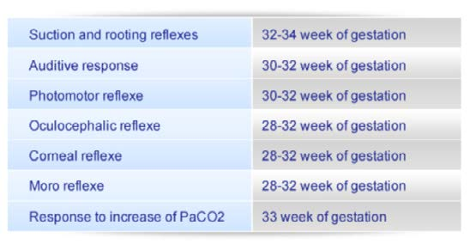
Особени ситуации
Период на изчакване
7 дена след мозъчната увреда
7 дена -2 месеца - 48ч
2 месеца -1година - 24ч
ЕЕГ е потвърдителен метод над 6 г възраст

Slide 37
Особени ситуации
Барбитурати
10-100 micro g/ml
Клинична оценка
Изследване на плазмени концентрации

Slide 38
ДОКАЗВАНЕ НА МОЗЪЧНА СМЪРТ
ВЕЛИКО ТЪРНОВО
02-04 Август 2019

